Slide 1
Získavanie a spracovanie informácií
Slovenský jazyk pre 1. ročník gymnázií a stredných škôl

Slide 2
Informácia – z lat. slova INFORMARE – utvárať, odovzdávať, predstavu
Informatika – veda, ktorá sa zaoberá
získavaním, spracovaním , uchovávaním a odovzdávaním informácií, vznikla v 50. rokoch 20. st., mladá veda
Informácia – akýkoľvek údaj, poznatok, fakt, ktorý sme doteraz nepoznali
Informácia – údaj dôležitý vzhľadom na
potreby používateľa
zastaranosť – veda ide dopredu a pribúdajú nové poznatky, najrýchlejšie ,,starnú“ informácie v genetike a informatike
nekvalita – často sa uvádzajú chybné informácie, pričom k chybe došlo pri spracovaní alebo prenose, čo by sa nemalo stávať v oficiálnych informačných zdrojoch
Dezinformácia – vyvolávanie nesprávnej predstavy s cieľom mýliť a zavádzať adresáta, zámerne chybná informácia

Slide 18
Ako sa tomu brániť?
Neprijímať info naivne, nekriticky, overovať si ich obsah z rôznych zdrojov.
Zdroje informácií: knihy
noviny, časopisy
televízia
rozhlas
internet

Slide 19
Informačné pramene
primárne - informácie hľadáme v originálnych nespracovaných textoch
sekundárne – informácie vyberáme z primárnych prameňov
terciárne – informácie vyberáme zo sekundárnych niekedy i z primárnych prameňov

Slide 20


Informačné pramene
primárne - sú to pôvodné, nespracované dokumenty, napr.:
kniha
článok na webovej stránke
článok v časopise

Slide 21
Spracovanie informácií z textu
Zaznačíme dôležitosť informácie za okraj záznamovým systémom INSERT
(značíme si za okraj + to som vedela, - to som nevedela, ? na toto sa chcem opýtať, ! toto je dôležité atď.)
Napíšeme konspekt
(poznámky z obsahu textu v ucelených vetách, stručný výťah najdôležitejších informácií z textu)
Vytvoríme pojmovú mapu
(z textu vyberieme dôležité pojmy a graficky ich usporiadame do systému, ktorý je prehľadný a ukazuje nám súvislosti a vzťahy medzi pojmami)

Slide 22
Spracovanie informácií z textu
Keď čítate neznámy text, dozvedáte sa stále nové informácie. Ako budeme pracovať s novým textom?
Podčiarkneme kľúčové slová
(najdôležitejšie slová v texte, sú nositeľom hlavnej informácie)
Urobíme si poznámky na margu/marginálie
(vlastné poznámky k časti textu)
Urobíme si osnovu
(najstručnejší záznam textu v bodoch, heslách , v menných vetách)

Slide 23
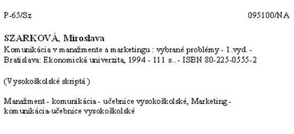
Informačné pramene
sekundárne: obsahujú informácie o primárnych prameňoch, sprostredkúvajú prístup k nim
katalogizačný lístok
signatúra knihy
menný a vecný register
obsah knihy
resumé/ abstrakt
internetový portál

Slide 24
Zdroje informácií
Kartotéka/katalóg - sada lístkov alebo počítačových dát usporiadaných podľa vopred určených zásad, sú určené na efektívne vyhľadávanie dokumentov (nájsť dokument, zistiť, čo má daná knižnica vo fonde kníh) → tak vzniká databáza
menný/autorský
systematický (MDT, 0 - 10), napr. 3 spoločenské vedy
predmetový – heslá, ktoré vyjadrujú tematiku
-------------------------------------------------------------------
tradičný (lístky)
online (softvér)
kartotečný/katalogizačný lístok - (heslovitý údaj o knihe)
- (označenie písmenom a číslom)

Slide 25
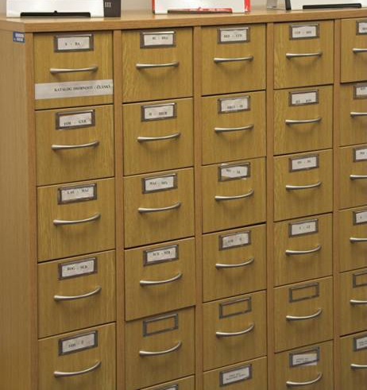
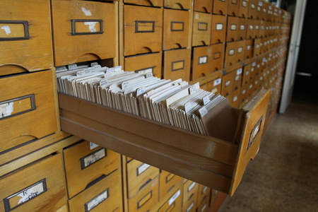
Kartotéka

Slide 26
Knižničný systém na Slovensku
je súčasťou štátneho informačného systému; tvorí ho:
národná knižnica (www.snk.sk)
vedecké knižnice (napr. v Prešove)
akademické knižnice (napr.Univerzity Komenského)
verejné knižnice (napr. v Košiciach)
školské knižnice
špeciálne knižnice
viac o knižniciach na portáli pre knižničnú a informačnú teóriu a prax (InfoLib)

Slide 27
Informačné pramene
terciárne:
použitá literatúra
zoznam literatúry (bibliografia)
bibliografický záznam – sekundárny prameň; obsah a formu určuje Slovenská technická norma
príklad:
BAKO, M.: Automatizácia knižníc. 2. vyd. Bratislava : Alfa, 1980. 230 s. ISBN 80-8046-020-5.
výsledok vyhľadávania na internete
rešerš (z fr. výťah, prehľad, súhrn) napr. zoznam všetkých dokumentov o Jankovi Kráľovi s bibliografickými údajmi

Slide 28
Zdroje informácií
kniha – informácie o nej podávajú:
záložka na obálke
obsah (zoznam kapitol s údajmi o stranách)
menný a vecný register (r.= zoznam významných údajov alebo pojmov vybratých z daného dokumentu; sú usporiadané a doplnené odkazmi na miesta v dokumente, kde sa nachádzajú)
marginálie – (z lat. margo – okraj) – stručné poznámky na vonkajšom okraji stránky

Slide 29
Zdroje informácií
abstrakt – krátka výstižná charakteristika obsahu dokumentu
resumé (z fr. résumer –zhrnúť) – stručné vyjadrenie základných prínosov a záverov v dokumente; zvyčajne na konci; aj viacjazyčné)
použitá literatúra/zoznam bibliografických odkazov – abecedný zoznam použitej literatúry (v odbornej literatúre sa zvlášť uvádza citovaná literatúra)

Slide 30
Zdroje informácií
rešerš - prehľad, súpis poznatkov o téme získaných z primárnych a sekundárnych prameňov (pozrite si príklad rešerš-manuál)
anotácia – stručná charakteristika obsahu knihy, článku, dokumentu, CD, ap. (s uvedením napr. vydavateľstva, roku vydania, počtu strán, ceny atď.). V súčasnosti často preberá reklamnú funkciu (propaguje)

Slide 31
Spôsoby záznamu textu
Fáza spracovania informácií
Fáza tvorenia textu
osnova - najstručnejší prehľadný záznam obsahu textu v bodoch, v heslách, zvyčajne v menných vetách
konspekt – výťah z textu (poznámky z obsahu textu)
osnova – plán obsahu textu v heslách alebo kľúčových slovách
koncept - nečistopis
citát – presné zaznamenanie uceleného výroku inej osoby; píšeme v úvodzovkách

Slide 32
Spôsoby záznamu textu
osnova = najstručnejší záznam obsahu textu v bodoch
využíva menné vyjadrovanie
obsahuje kľúčové slová (významovo najdôležitejšie slová textu)
rešpektuje štruktúru textu a hierarchiu pojmov

Slide 33
Spôsoby záznamu textu
konspekt (výťah) = záznam základných základných údajov, hlavných myšlienok, citátov ap. textu
zhustený obsah, ktorý zachováva logickú štruktúru textu
podrobnejší ako osnova
využíva skratky, značky, schémy
prehľadný (využitie farieb, podčiarkovania ai.)

Slide 34
Spôsoby záznamu textu
téza = základná myšlienka textu (alebo jeho časti) formulovaná ako ucelená veta
často ide o poučku, ktorá sa nachádza v texte
nie je taká komplexná ako osnova či konspekt
využíva sa ako pomôcka pri príprave napr. na skúšky
tézy (najmä na vysokých školách) nazývame aj sylaby

Slide 35
Spôsoby záznamu textu
presná citácia = doslovne uvedený cudzí výrok, cudzí text s menom autora, názvom diela, vydavateľstva, roku vydania a číslom strany
citát sa graficky odlišuje od ostatného textu (použitie úvodzoviek), citácia je forma skráteného odkazu v zátvorkách vnútri textu alebo ako poznámka pod čiarou na dolnej časti
citácia slúži na spojenie citovaného miesta so záznamom o citovanom dokumente

Slide 36
Spôsoby záznamu textu
voľná citácia sa využíva v rečníckych a publicistických textoch
neuvádzajú sa údaje z citovaného prameňa (pri výroku sa často objaví len meno autora)
napr. : Lenže Cicero nám pripomína: „ Aj pod hrubou halenou často je skrytá múdrosť.“
parafráza – voľné spracovanie cudzej predlohy; vyjadrenie rovnakej myšlienky, motívu iným spôsobom (inými slovami)
nevyužíva sa v odbornom štýle, ale skôr v rečníckom a publicistickom štýle

Slide 37
Moderné postupy tvorivého myslenia
Mapa mysle (z angl. Mind Map – pojmové mapovanie)
ide o grafické spracovanie hlavných myšlienok cudzieho alebo pri príprave vlastného textu
prehľadná; zachytáva spôsob uvažovania človeka
pri jej tvorbe sa učíme nachádzať súvislosti a vzťahy medzi prvkami (napr. učiva)

Slide 38
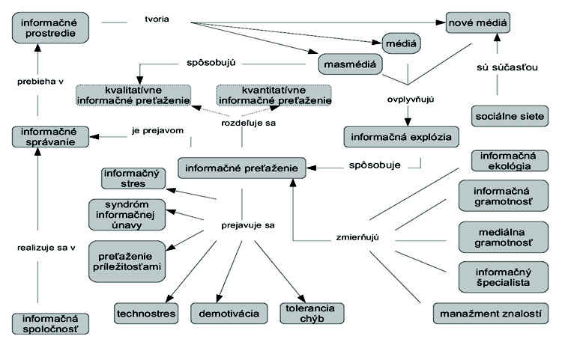
Mapa mysle (príklady)

Slide 39
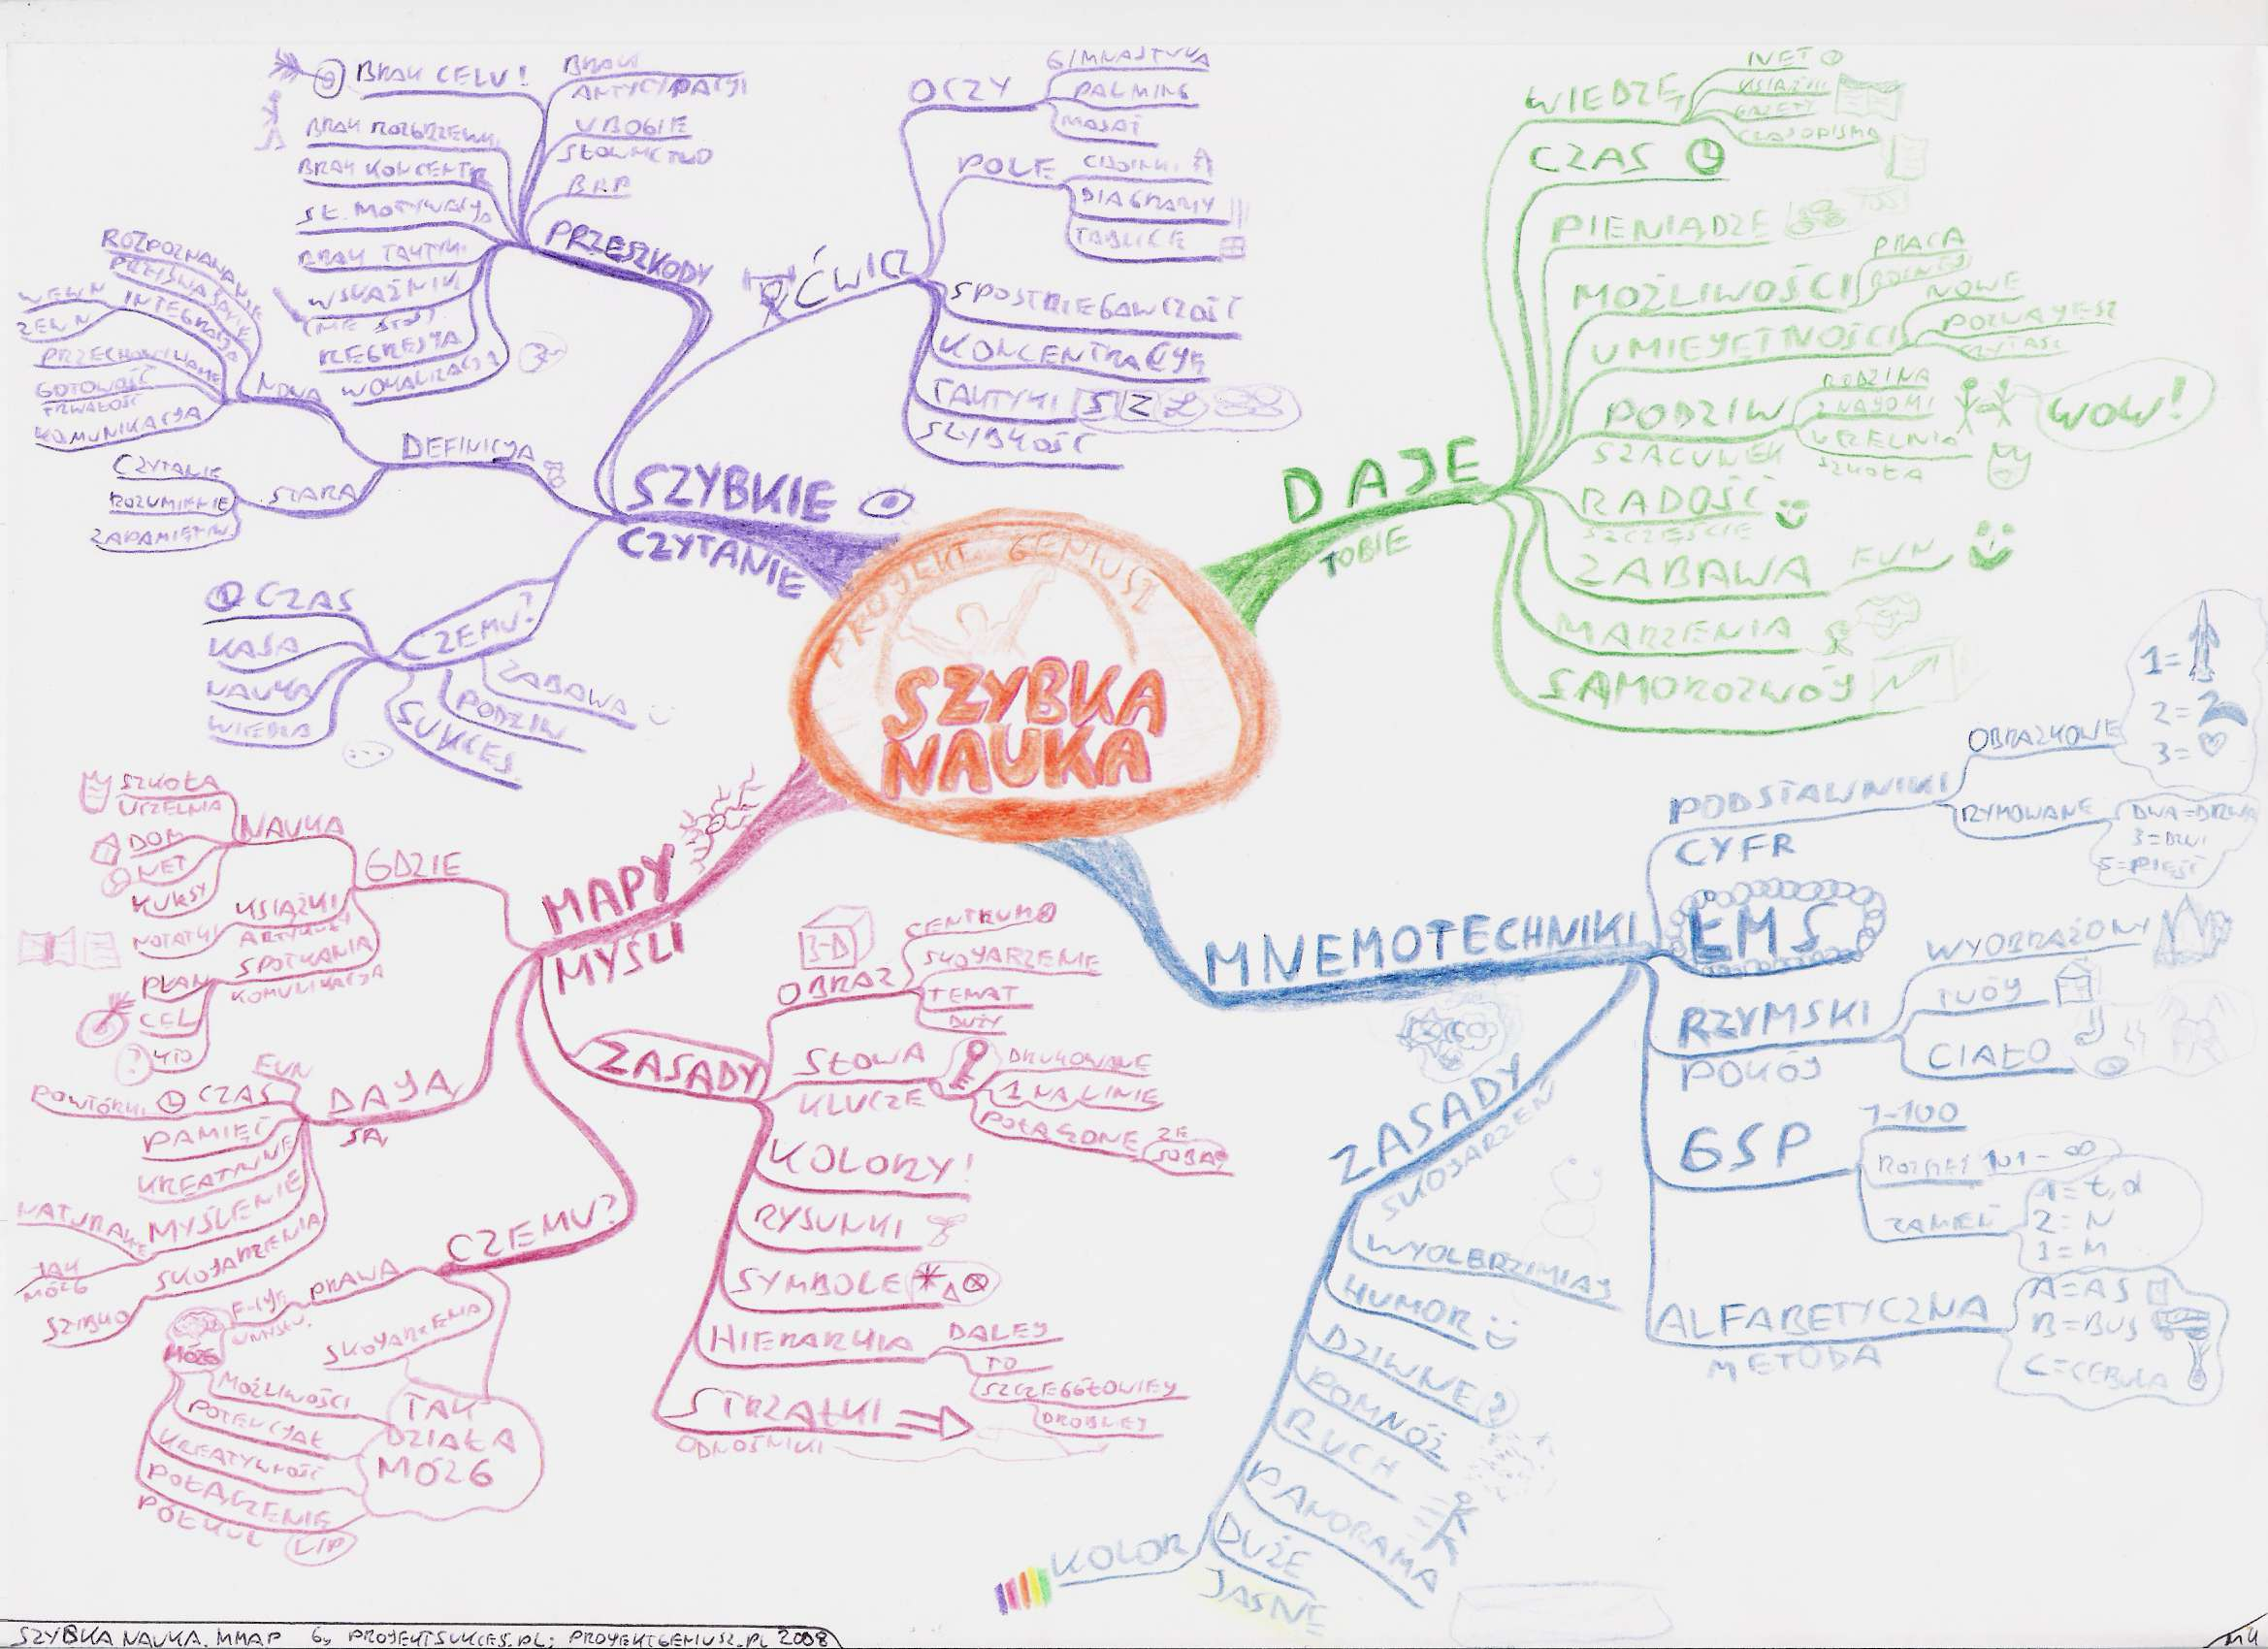
Mapa mysle (príklady)

Slide 40
Moderné postupy tvorivého myslenia
Brainstorming (z angl. búrka nápadov)
metóda skupinovej práce – tvorivej diskusie
skupina ľudí produkuje nápady, riešenia ap.
prebieha v krokoch:
  formulácia problému
  tvorba, produkcia nápadov – všetci jednotlivci
  záznam spoločného riešenia
  prestávka
  vyhodnotenie návrhov, riešení

Slide 41
Moderné postupy tvorivého myslenia
Brainstorming (zásady):
počas tvorby nápady nekritizovať či inak hodnotiť
produkovať veľké množstvo (aj zdanlivo nevyužiteľných) nápadov
uplatňovať fantáziu, slobodnú hru
jednotlivé nápady dopĺňať, kombinovať, spájať

Slide 42
Námety
na portáli diplomovka.sme.sk si otvorte jednu prácu podľa vlastného výberu a prečítajte si jej abstrakt a kľúčové slová. Podľa obsahu zistite, kde sa nachádza zoznam bibliografických odkazov; v texte práce nájdite príklady na citácie
navrhnite aktivitu/podujatie, ktoré by sme mohli zorganizovať pri príležitosti Medzinárodného dňa školských knižníc

Slide 43
Námety
na stránke Slovenskej pedagogickej knižnice:
vyhľadajte, kde sa nachádza najbližšia školská knižnica;
vyhľadajte a zapíšte názvy 3 rôznych podujatí, ktoré pravidelne organizuje táto knižnica
pomocou online slovníkov si zapíšte 6 synoným k slovu katalóg

Slide 44
Námety
v dokumente Š. Kimličku: Príklady citovania... si preštudujte časť o tvorbe bibliografických odkazov;
vytvorte vzorové bibliografické odkazy printového a elektronického dokumentu;
vo Worde (2007 a vyššie) napíšte krátky text s citátom. Cez záložku Referencie vytvorte poznámku pod čiarou a vložte aj citáciu podľa normy ISO 690

Slide 45
Zdroje
CALTÍKOVÁ, M. et al. 2010. Slovenský jazyk 1 pre stredné školy. Bratislava: Orbis Pictus Istropolitana, 2012. ISBN 978-80-8120-045-8
HINCOVÁ, K. – HÚSKOVÁ, A. 2007. Slovenský jazyk pre 1.-4. ročník stredných škôl. Bratislava: SPN, 2007. ISBN 978-80-10-00690-8
http://i.lidovky.cz/09/112/lngal/MTR2f2ed8_knih7.jpg
http://www.zamekzdar.cz/user_img/60/0_muzeum_knihy_3b.jpg
http://i42.tinypic.com/1esvgw.jpg
http://www.dawinci.sk/Data/Sites/1/media/GalleryImages/87/WebImages/katalogizacnylistok.jpg

Slide 46
Zdroje
http://www.cvtisr.sk/itlib/itlib103/harsanyi1.jpg
http://www.projektsukces.pl/pliki/szybka_nauka_mmap.jpg
http://www.nfa.cz/res/data/000226.jpg
http://www.mocr.army.cz/assets/informacni-servis/zpravodajstvi/13_133.jpg
http://vili.uniba.sk/AK/citovanie_priklady.pdf
http://slovniky.korpus.sk/

Slide 47
ĎAKUJEM ZA POZORNOSŤ!
Mgr. Alena Kubašková
Gymnázium M. M. Hodžu Lipt. Mikuláš

